Slide 1
LIFE projektide töötuba: VARASEMATE PROJEKTIDE TAGASISIDE

Slide 2
Murel Truu 2020 – … Tallinna Tehnikaülikool, projektispetsialist 2003-2020 – erinevad ametikohad KeM haldusalas (sh LIFE projektide koostamine ja koordineerimine)
Senine LIFE projektide kogemus:
Edukad:
LIFE05NAT/D/000152 BALTCOAST
LIFE10 NAT/EE/000107 URBANCOWS
LIFE17 NAT/FI/000469 Flying Squirrel
LIFELIFE17NAT/FI/000544 CoastNet LIFE
LIFE18 IPE/EE/00007 FOREST AND FARMLAND
LIFETA2020/101018070 LIFETOBUILDEST
LIFE20 NAT/EE/000074 WOODMEADOWLIFE
LIFE20 IPC/EE/000010 LIFE IP BUILDEST

Slide 3
Tänane plaan:
LIFE programmi esitatud taotluste tagasiside analüüs
Mõned soovitused LIFE2021 vooru jaoks
Küsimused – vastused – arutelu

Slide 4
LIFE programm

Slide 5
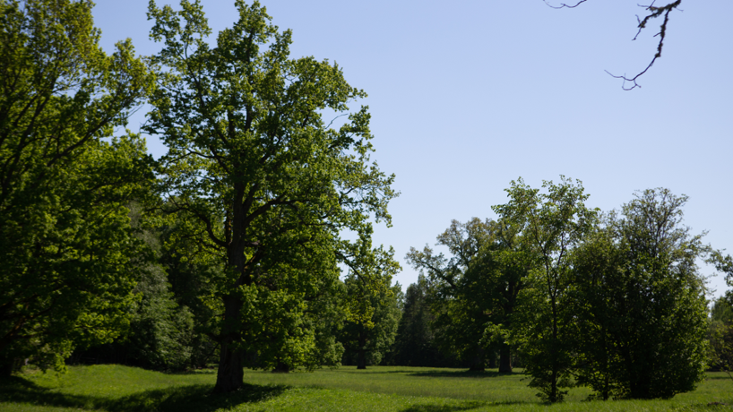
LIFE programm on Euroopa Komisjoni rahastusskeem Euroopa Liidu keskkonna ja kliimapoliitika elluviimiseks. LIFE programm loodi 1992. aastal. Tänaseks rahastanud enam kui 5000 projekti.

Slide 6
LIFE programmi esitatud taotluste tagasiside analüüs
2019-2020 aasta tavaprojektid

Slide 7
Keskkonnaprogramm
alamprogramm | Aasta | Taotlusi eelvoorus | Taotlusi lõppvoorus | Edukaid
keskkond ja ressursitõhusus | 2019 | 5 | 1 | 1
 | 2020 | 4 | 1 | 0
keskkonnaalane juhtimine ja teave | 2019 | 1 | 0 | 0
 | 2020 | 1 | 0 | 0
loodus ja bioloogiline mitmekesisus | 2019 | 5 | 2 | 1
 | 2020 | 6 | 3 | 1

Slide 8
Kliimameetmete programm
 | Aasta | Taotlusi eelvoorus | Taotlusi lõppvoorus | Edukaid
Kogu programm (kliimamuutuste leevendus) | 2019 | 1 | 0 | 0
 | 2020 | 0 | 0 | 0

Slide 9
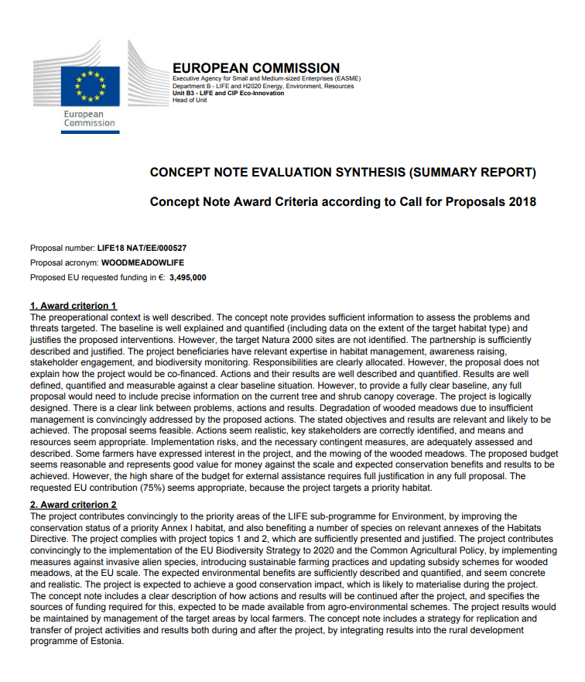
LIFE tagasiside: viis õppida

Slide 10
Mida hinnati?
AW 1: Taotluse üldine kvaliteet (kuni 20 punkti), mille puhul hinnatakse sekkumisloogikat, rakendatavust ja tehtavast investeeringust tekkivat väärtust. Sekkumisloogikas on vaja lühidalt ja selgelt kirjeldada probleemipüstitus, määratleda eesmärgid ja sellest lähtuvad tegevused. Seejuures oodatavad tulemused peavad olema mõõdetavad. Rakendatavuse puhul hinnatakse ambitsioonikust ning realiseeritavust, aga ka planeeritud partnerlust ja planeeritud tegevuskomplekti piisavust, et oodatud tulemused ka tegelikult oleks saavutatavad. Lühidalt tuleb kirjeldada esialgsed peamised riskid.
AW2: Finantskvaliteet (kuni 20 punkti), mille puhul hinnatakse vastavust abikõlbulikkusreeglitele ja hinnatakse projekti kuluoptimaalsust. Eelarve peab olema läbipaistev, kuluread piisavalt põhjendatud, seostatud tegevustega ja hinnakujundus peab vastama turuolukorrale/kehtivatele raamatupidamisnõuetele.
AW3: EU lisandväärtus – panustamine keskkonnaeesmärkide saavutamisse (kuni 20 punkti), mille puhul hinnatakse seda, kuidas projekt panustab LIFE prioriteetide täitmisse (määratletud LIFE regulatsiooniga [1]).
AW4: EU lisandväärtus – tegevuste jätkusuutlikkus (kuni 15 punkti), mille puhul hinnatakse seda, kas projekti tulemused säilivad ka pärast projekti lõppu ja kuidas neid levitatakse.
AW5: EU lisandväärtus – seostatus LIFE mitmeaastase tööprogrammi eesmärkidega (kuni 10 punkti), mille puhul hinnatakse seda, kas projekt toetab LIFE mitmeaastase tööprogrammi (seni 3-4 aastased eelarvestusperioodid, mille jaoks sõnastatakse omad fookusvaldkonnad, mis täpsustavad LIFE regulatsioonis toodud prioriteete).
AW6: EU lisandväärtus – sünergiad ja rahvusvaheline mõju (kuni 15 punkti), mille puhul hinnatakse seda, kuidas projekt panustab teiste EU keskkonnaeesmärkide täitmisesse (rohelised hanked, ringmajandus, elurikkus, dekarboniseerimine jms). Samuti saab siit lisapunkte juhul, kui projekti on planeeritud rahvusvaheline koostöömudel, tulemuste levitamiseks, kogemuste vahetamiseks ja projekti mõju suurendamiseks.

Slide 11
Üldine projektitaotluse selgus
Finantskvaliteet
EU lisandväärtus – panustamine keskkonnaeesmärkide saavutamisse
EU lisandväärtus – seostatus LIFE mitmeaastase tööprogrammi eesmärkidega
EU lisandväärtus – seostatus LIFE mitmeaastase tööprogrammi eesmärkidega
EU lisandväärtus – sünergiad ja rahvusvaheline mõju

Slide 12
38 punkti
68 punkti
Rahastamata projekti hinnangud
Rahastatud projekti hinnangud

Slide 13
Rahastamata projekti hinnangud
Rahastatud projekti hinnangud

Slide 14
Üldine projektitaotluse selgus max 20 punkti
Taotlus peab olema selge, loogiline;
Kirjeldatud peab olema tänane olukord (probleem – põhjused);
Sekkumisloogika on veenev, teostatav;
Oodatud tulemused ja indikatiivne eelarve näitavad kulutõhusust.
Hinnati nii eeltaotluse kui põhitaotluse kohta

Slide 15
Saadud tagasiside | Soovitus
KPI tabeli detailsus ebapiisav | Ära kuhja KPI tabelit üle, lisa vähem aga sedavõrd läbimõeldumad mõõdikud. NB, vaata meetme kohustuslikud KPI-d.
Projekti juhtimisskeemis on rollid ebapiisavalt kirjeldatud | Illustratsioonid-skeemid aitavad asju selgitada. Juhtimisskeem võiks sisaldada nii suhtlemist NEEMO-CINEA suunal kui juhtkomiteesid/osapooltekogusid (kui sellised on plaanis).
Oluliste partnerite puudumine koostöövõrgust | Seotud osapoolte kirjeldus peab tõestama, et need kriitilised osapooled, kes pole partnerid toetavad (nt LoS) või on kriitiliste osapoolte suunal nähtud ette selge töö (sihtrühma kaasamine)
Projekti põhieesmärki toetavate tegevuste detailsus pole piisav (nt puisniitude taastamise projektis polnud kirjeldatud, milliste võõrliikide tõrjega ja milliste võtetega tegeletakse) | Püüdes disainida mitmikkasuga projekte, on oluline, et kaasnevate tegevuste ebapiisav detailsus ei saaks põhieesmärgile takistuseks. Võib juhtuda, et lihtsalt idee mitmekesistamiseks lisatud tegevus, mis pole piisavalt ettevalmistatud, võib osutuda kaalukeeleks, et projekt ei saa rahastust.
Vastutava ametkonna toetuskiri on puudu | LIFE Nature projektide puhul oli kohustuslik lisada kohalikuvastutava ametkonna toetuskiri. Projektiidee võimalikult varajane tutvustamine vastavatele ministeeriumitele tagab nõusolekute õigeaegse kohalejõudmise. Praegu absoluutselt viimane aeg, et toetuskiri küsida.
Ökosüsteemiteenuste seire on projektis läbi mõtlemata | Tegemist kohustuslike tegevustega. Sotsiaalmajanduslike mõjude ja ökosüsteemi teenuste seire on kohustuslikud projekti tegevused.
Projekti sihtliigid ei sisaldu projektialade eesmärkides | Nature projektides on oluline, et sihtliigid kajastuks projektialadeks olevate Natura alade eesmärkides. Sobib ka olukord, kus vastutav ametkond kirjeldab oma toetuskirjas, et eesmärke täiendatakse. Selle vajalikkus/võimalikkus tuleb siiski eelnevalt läbi rääkida ja kokku leppida ja see ei saa olla ainult põhjustatud projektist vaid peab langema kokku liigi/elupaigatüübi üldise kaitsesuunisega.

Slide 16
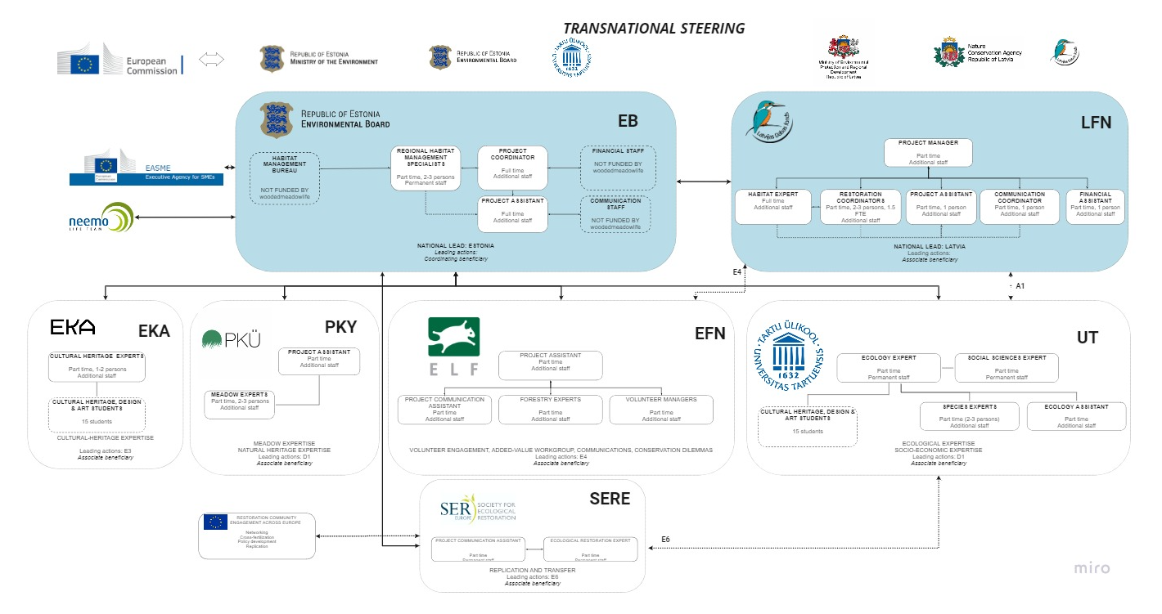

Slide 17
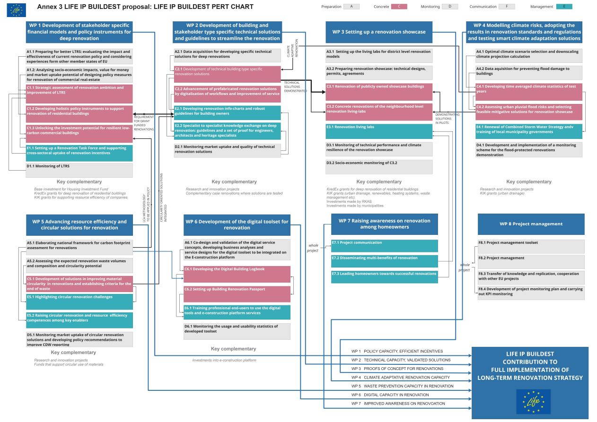

Slide 18
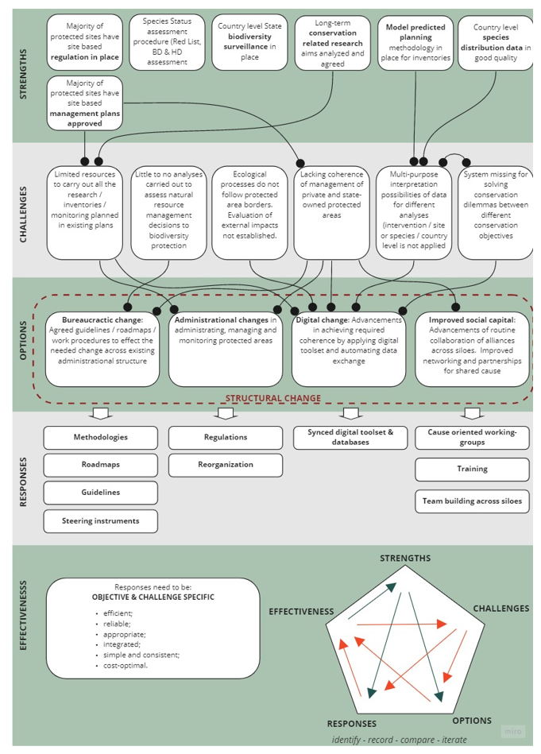
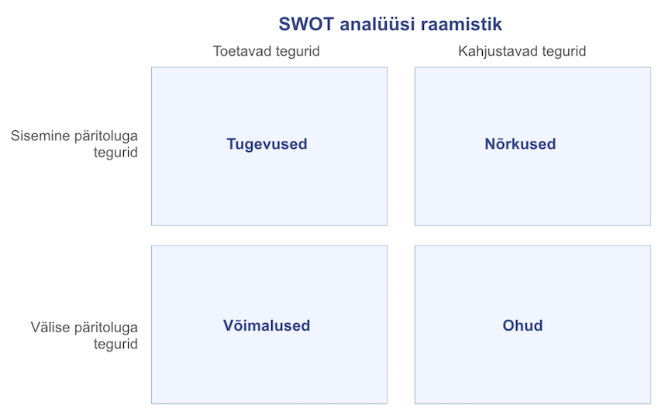
Harjutusi sisemise loogika läbimõelduse esitamiseks

Slide 19
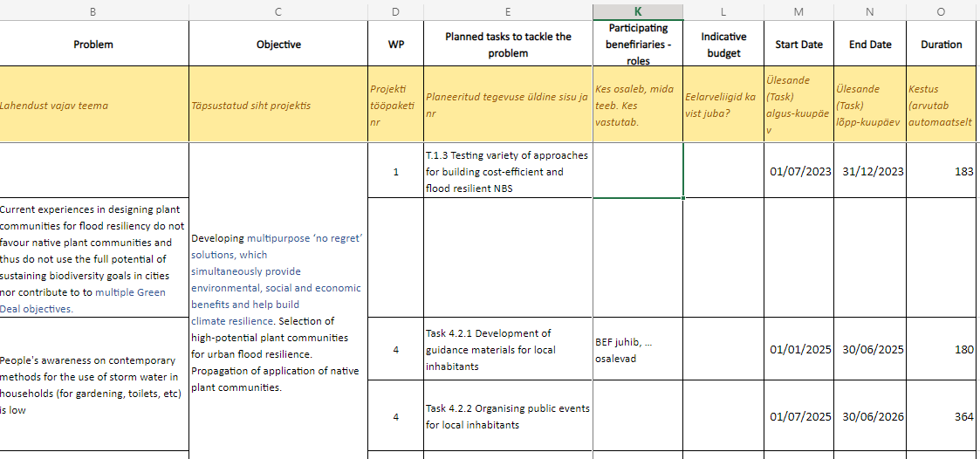
LOGFRAME harjutus sisemise loogika korrastamiseks

Slide 20
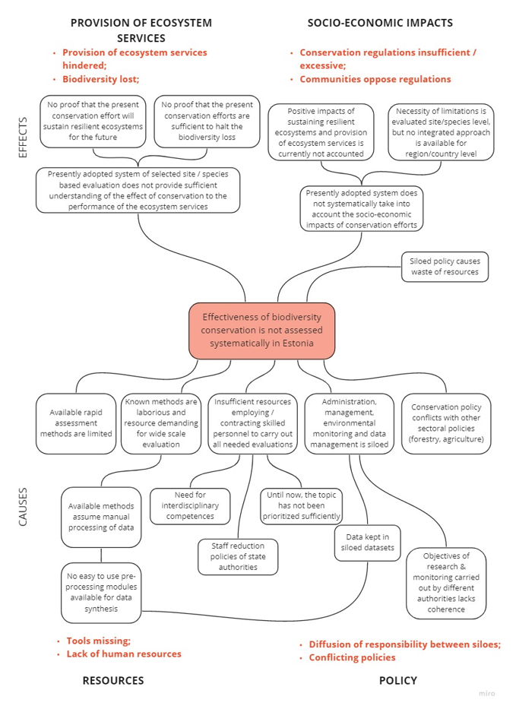
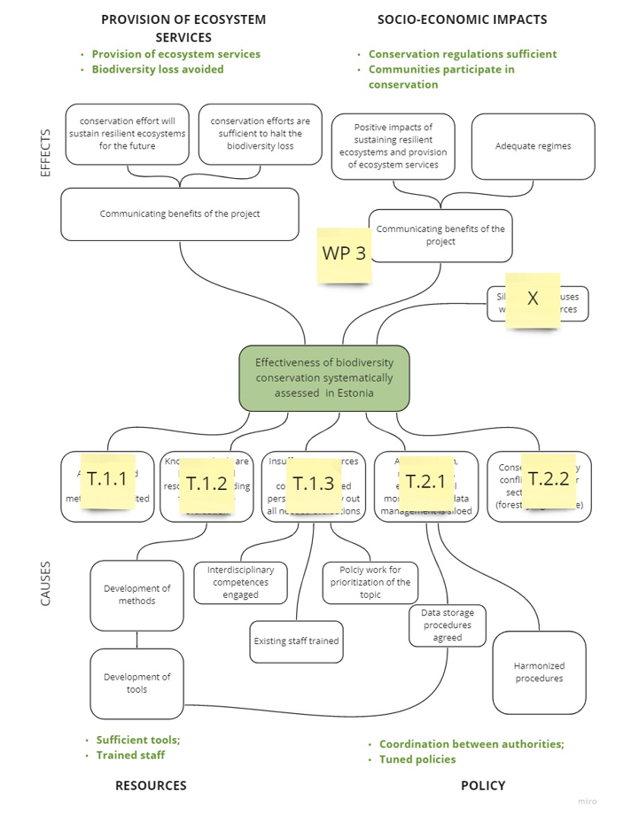
Probleemipuu – tegevuspuu harjutus

Slide 21
Saadud tagasiside | Soovitus
Projekti hindaja jaoks pole usutav, et planeeritud tegevuste tulemusena on planeeritud tehnoloogia TRL (tehniline valmiduse aste) saavutatav. | Taotlust ennast nägemata, on sellise puuduse likvideerimisel kaks olulist osa: 1) anda lisamaterjalides täpsem info, mis on algolukord ja mis on olemas (võib lisada kas manusena või linkidena jooniseid, eeluuringuid jms); 2) kirejdalda üsna põhjalikult tootearendusprotsessi, tagades siin siiski see tasakaal, et LIFE rõhutab, et pole teadustöö instrument.
Taotluses pole kirjeldatud juriidilised/administratiivsed protseduurid, mida tegevuste läbiviimiseks vaja on (so loastamised, nõusolekud jms) | Kindlasti kirjeldada riskide / tegevuste juures, isegi juhul kui lubasid vaja pole (st kirjeldada, et puudub vastav risk).
Puudu on kommunikatsiooni/teavituse strateegia | Kuigi tundub, et on planeeritud terve rida teavitustegevusi, siis on pikemaajaliste projektide puhul saanud tavaks, et projektide alguses seatakse paika kommunikatsiooniplaan. On mõistlik mingi selline tegevus planeerida, või mainida, et projekti kommunikatsiooni korraldatakse asutuse projektide teavitusplaani alusel vms.
Olemasoleva olukorra kirjeldamisel on toodud puuduseks varasemate uuringute / arendustöö kirjeldus, mistõttu ei ole taotluses kirjeldatud ressursitõhususe paranemine usutav. Puudub sarnaste/käimasolevate/lõppenud projektide ülevaade ja taotluse ja teiste projektide vahelised seosed. | LIFE projektides on kohustuslik tegevus olemasolevate/varasemate projektidega kogemuste vahetus. See on vajalik vältimaks „jalgratta leiutamist“ ja programmi ressursside kuluoptimaalset kasutust. Lisaks projekti tegevustes teiste projektidega koostöö planeerimisele, on mõistlik ka olemasoleva olukorra osas tuua välja selle, mis on valdkonna state-of-art, eriti kui projektis pretendeeritakse innovatiivsetele lahendustele.

Slide 22
Finantskvaliteet max 20 punkti
Vastavus abikõlbulikkuse reeglitele;
Kuluoptimaalsus ja toetussummast tekkiv kasu (Value for money)
Eelarve hinnakujunduse selgus (vihjed, et teatakse raamatupidamisnõudeid, ühikhindasid, turuolukorda jne)
Ainult põhitaotluse kohta

Slide 23
Saadud tagasiside | Soovitus
Hindajal on topeltrahastuse kahtlus | Vältida topeltrahastuse kahtlust. Olukorras, kus projekt on võtnud eesmärgiks alad, kus juba on LIFE vms europrojektide vahenditest sarnaseid tegevusi ellu viidud, näidata projektiala kaardil erinevust, kirjeldada topeltrahastuse vältimise protseduur ja kajastada see ka vajadusel kaaskirjade vms kinnitustega.
Sisseostetava ekspertiisi eelarve ületab 35% eelarvest | See on lubatud olukorras, kus see on hästi põhjendatud. Näiteks projekti partnerite hulgas ei ole tehnilist võimekust taolisi töid läbi viia, aga suuremahulised tööd on vajalikud projekti sisuliste eesmärkide saavutamiseks (nt elupaikade taastamistööd)
Taotlus ei kaalu piisavalt alternatiivseid rahastusallikaid | Siin on hetkel keeruline olukord, sest uue rahastusperioodi instrumendid pole veel täpselt teada, kuid olukorras kus erinevate finantsmeetmete loetelu on taotlejal olemas, on võimalik lühidalt kirjeldada, miks võimalikud alternatiivid ei sobi nii hästi kui LIFE ja kirjeldada, mis tasemel võib tekkida sünergia muude meetmetega. Nt LIFE taastab elupaigad, aga PRIA meetmega tagatakse hooldus, LEADER rahaga külastusvõimalused vms.
Personalikulu ei ole diferenetseeritud, st erinevate rollidega spetsialistid on sama palgatasemega | Eristada erinevad eksperdid ja kasutada asutuse olemasolevaid palgatasemeid (projekti alguses võib komisjon soovida näha, et projektis kaasatud inimeste palk sarnaste tööülesannete jätkudes jääb samasuguseks nagu enne projekti, või juhul kui on oluline põhjus, miks see palk tõuseb, seda suudetakse tõendada – tööülesannete väga oluline muutus vms).

Slide 24
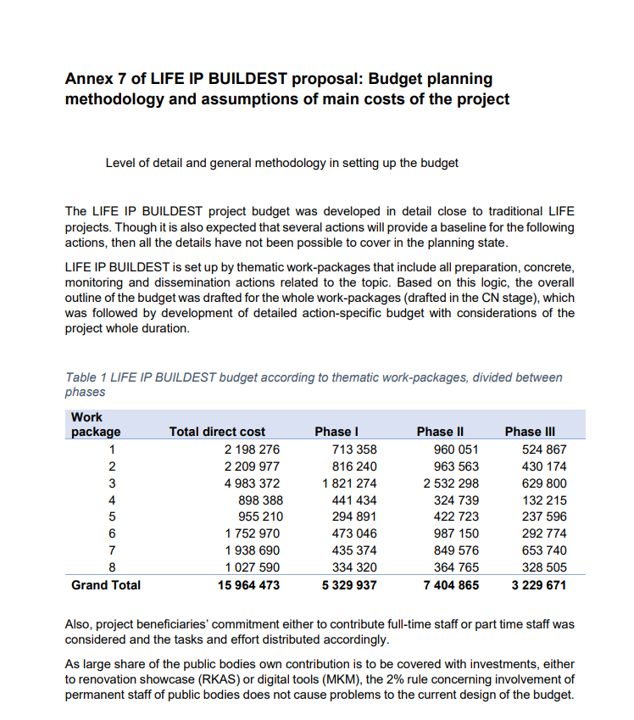
Varem abiks olnud lahendus finantsloogika selgitusel Cost assumptions lisa
Ühikhindade selgitused
Põhjendused lump sum põhimõttel antud hindade taustaks
Varasemate kogemustele viitamine

Slide 25
EU lisandväärtus – panustamine keskkonna eesmärkide saavutamisse max 20 punkti
kuidas projekt panustab LIFE prioriteetide täitmisse (määratletud LIFE regulatsiooniga
Oodatav kasu tulemuste näol (kvantifitseeritud);
Hinnati nii eeltaotluse kui põhitaotluse kohta

Slide 26
 | Soovitus
Projekt toetab temaatiliste direktiivide rakendumist Eestis, kuid ei kirjelda kuidas. | Taotlusvorm võimaldab selles sektsioonis suhteliselt põhjalikult kirjeldada, kuidas projekt panustab keskkonnaeesmärkide täitmisele. Seejuures on vaja mõelda jällegi küsimustele – mis? – kuidas? – millal? – kus?
Projekti mõõdikud on puudulikud | Projekti kohustuslik lisa – projekti võtmeindikaatorite tabel (KPI tabel) peab olema kooskõlas projekti eesmärkidega ja selles peab olema põhilised tulemused väga selgelt kvantifitseeritud. Jälgida, et taotluse tekst ja KPI tabel langeks sisult kokku.

Slide 27
EU lisandväärtus – tegevuste jätkusuutlikkus max 15 punkti
Projekti tulemuste jätkusuutlikkus (mis saab pärast projekti lõppu);
Hinnati nii eeltaotluse kui põhitaotluse kohta

Slide 28
Saadud tagasiside | Soovitus
Pikaajaliste lepingute puudumine eramaal toimuvate tegevuste läbiviimiseks | LIFE looduse programmi projektides eeldatakse, et eramaaomanikega sõlmitakse pikaajalised lepingud, so ~20 aastased. Siin on vaja projekti planeerida tegevused, et selliste lepinguteni on võimalik jõuda, juhul kui neid lepinguid ei ole võimalik saada enne projekti (soovitatav on leida mingi hulk maaomanikke, kes siiski esialgset koostööhuvi üles näitab).
Projekt on iseloomult „close to market“ tüüpi, kuid puudub selge äriplaan. | Järgida programmidokumendi soovitusi ja tõendada vajalike lisadega (kahtlen, kas tegelikult see äriplaan puudu oli). Täiesti piisav on sellised dokumendid lisada eestikeeles.
Puudub lahendus, kuidas projekti tulemusi levitada ja korrata teistes oludes | Vt ka eeltaotluste juures olevat soovitust. Leida lahendused, võtmesõnad replicability, transferability.

Slide 29
EU lisandväärtus – seostatus LIFE mitmeaastase tööprogrammi eesmärkidega max 10 punkti
Projekti panus LIFE mitmeaastasesse tööprogrammi (seni 3-4 aastased eelarvestusperioodid, mille jaoks sõnastatakse omad fookusvaldkonnad, mis täpsustavad LIFE regulatsioonis toodud prioriteete).
Hinnati nii eeltaotluse kui põhitaotluse kohta

Slide 30
LIFE Multi-Annual Work Program 2018-2020 https://eur-lex.europa.eu/legal-content/EN/TXT/?uri=CELEX%3A32018D0210
Rahaliste vahendite suunav jaotus prioriteetsete valdkondade ning eri rahastamisliikide vahel
Oodatud projektide teemad
Kasutada olev eelarve, allikad

Slide 31
EU lisandväärtus – sünergiad ja rahvusvaheline mõju max 15 punkti
kuidas projekt panustab teiste EU keskkonnaeesmärkide täitmisesse: rohelised hanked, ringmajandus, elurikkus, dekarboniseerimine jms.
Samuti saab siit lisapunkte juhul, kui projekti on planeeritud rahvusvaheline koostöömudel, tulemuste levitamiseks, kogemuste vahetamiseks ja projekti mõju suurendamiseks.
Hinnati nii eeltaotluse kui põhitaotluse kohta

Slide 32
Saadud tagasiside | Soovitus
Rohehanked ega ökomärgistega tooteid ei kasutata | Eestis on keskkonnaministeerium koostanud roheliste riigihangete juhise ja konsulteerib vajadusel huvilisi, kuidas roheliste hangete põhimõtteid saab toodete-teenuste hankimisel kasutada. Vt täpsemalt https://www.envir.ee/et/keskkonnahoidlikud-riigihanked
Projekt ei rakenda varasemate projektide teadustöö tulemusi | Lisapunktid saab pelgalt selle eest, kui viidata konkreetsele projektile (nimi, kood – leia cordis andmebaasist või mujalt) ja selle tulemustele, mida projektis kasutatakse.
Projekti planeeritakse rakendada ainult ühes riigis | Lisapunktid saab rahvusvahelise projekti eest, kuid Eestis on rahastuse saanud ka ainult kohalikud (ühe linna, ka ühe partneri) projektid. Siiski annab lisapunktid, kui kohalik projekt näeb ennast rahvusvahelises võrgustikus ja teeb koostööd teiste riikidega kogemuste vahendamiseks ja tulemuste levitamiseks.
Ei ole toodud välja seosed teiste ühenduse poliitikatega | Tuleks mõelda kliimaeesmärgid, säästlikud kütused, süsinikujalajälje vähendamine, ettevõtte ressursitõhusus, elurikkuse säilimine. Samuti võib siin mõelda laiemalt kui keskkonnaeesmärgid, laiendades töökohtade loomisele, toidupoliitikale, digipöördele vms projekti sisuga seonduvatele tegevustele.

Slide 33
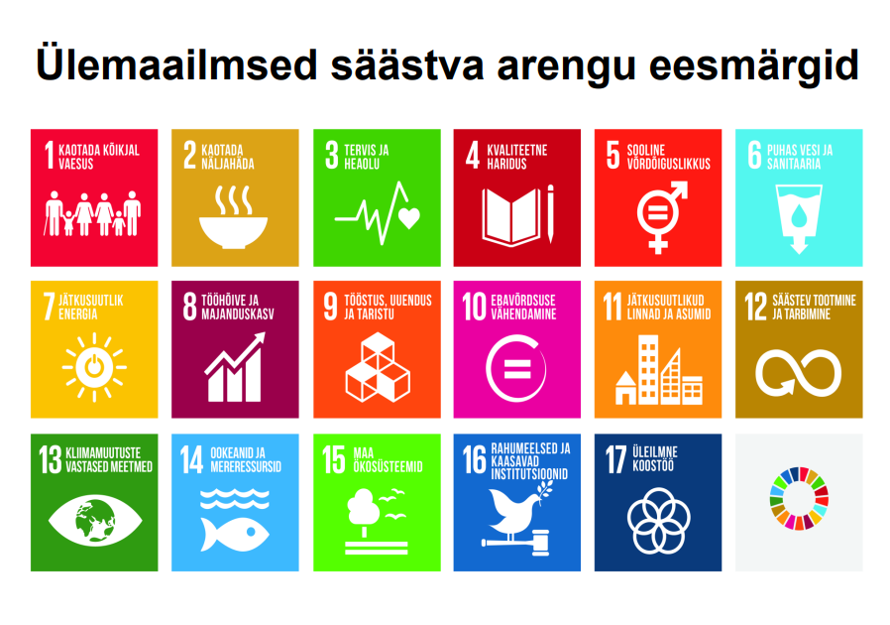

Slide 34
Kokkuvõtlikult soovitused hea projekti jaoks Angelo Salsi EASME LIFE üksuse juht
2020 vooru soovitused, mis kehtivad ka täna
Kirjelda selgelt ja lühidalt probleem. NB numbrilised indikaatorid, algsituatsiooni põhjaliku mõistmise tõendamine.
Tee sekkumisloogika arusaadavaks, planeeri tegevusteks piisavalt vahendeid.
Selgita projekti oodatavaid tulemusi. NB numbrilised indikaatorid ja kulu-efektiivsuse tõendus.
Näita, et oled mõtelnud ka jätkusuutlikkusele, mis saab pärast projekti lõppu.
Tõenda projekti tulemuste skaleerimisvõimalusi ja teadmiste levitamise ideed – kuidas projekt võib aidata kaasa sama (või sarnase) probleemi lahendamisel mujal Euroopas.

Slide 35
Mõned soovitused LIFE2021 vooru jaoks
But the LIFE has changed….

Slide 36
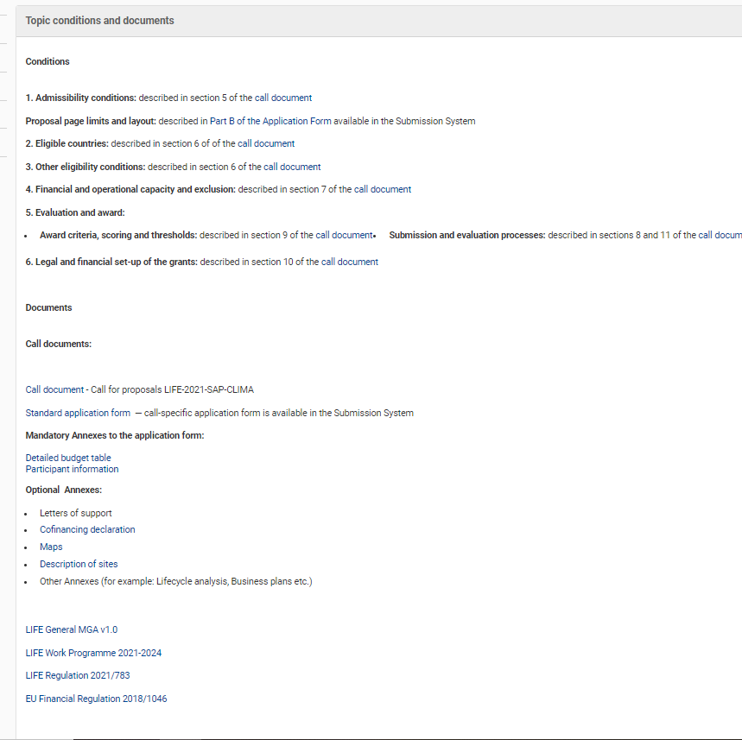
Orienteerumine uutes juhistes
Call document
General Model Grant Agreement
Multiannual work programme for the years 2021-2024 for the LIFE programme
Financial Regulation 2018/1046
Online manual & FAQ

Slide 37
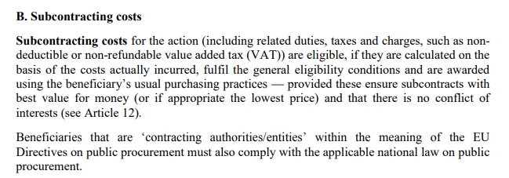
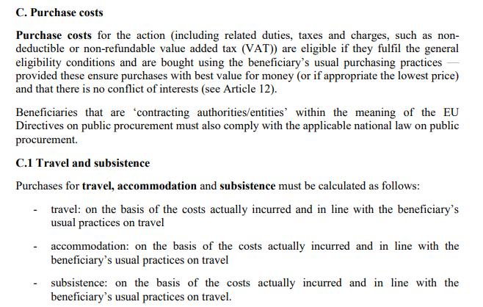
Model Grant Agreement& Annexes
EELARVE juhised
Kommunikatsiooni nõuded
Konsortsiumi töökorralduse nõuded
jms

Slide 38
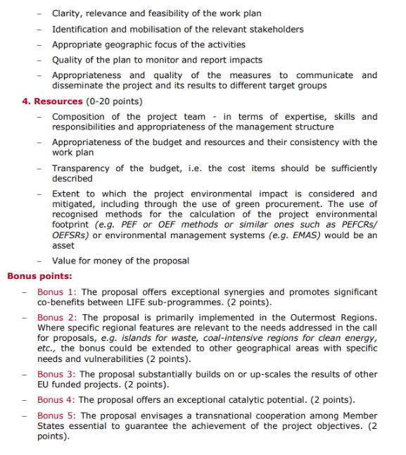
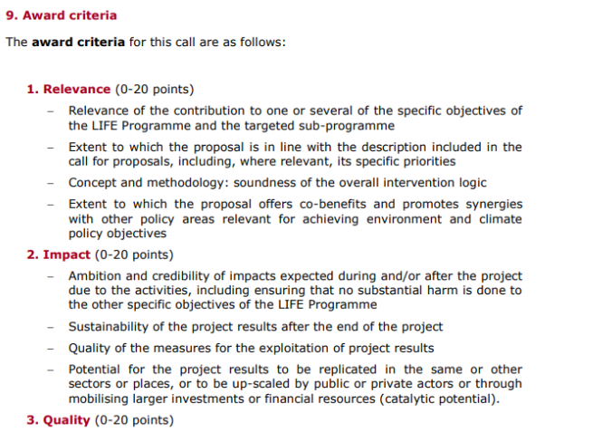
Call document: Hindamise põhimõtted

Slide 39
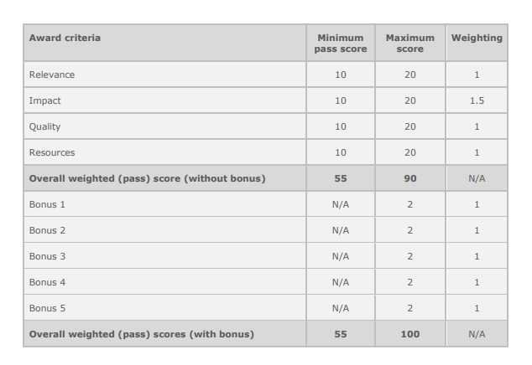

Slide 40
Abimaterjale veebis

Slide 41
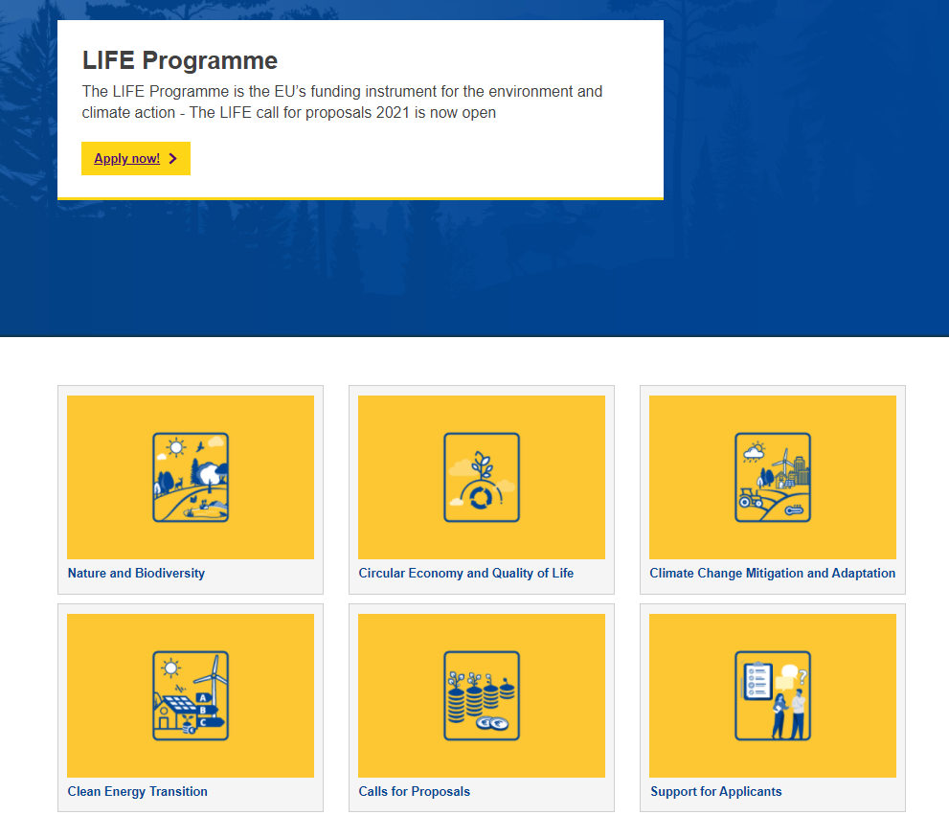
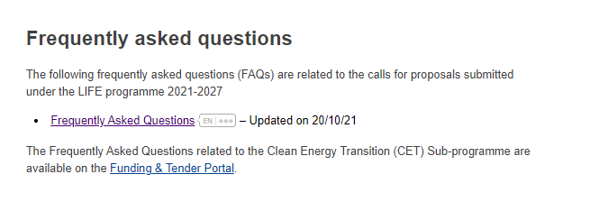
CINEA koduleht:
https://cinea.ec.europa.eu/life/life-support-applicants_it

Slide 42
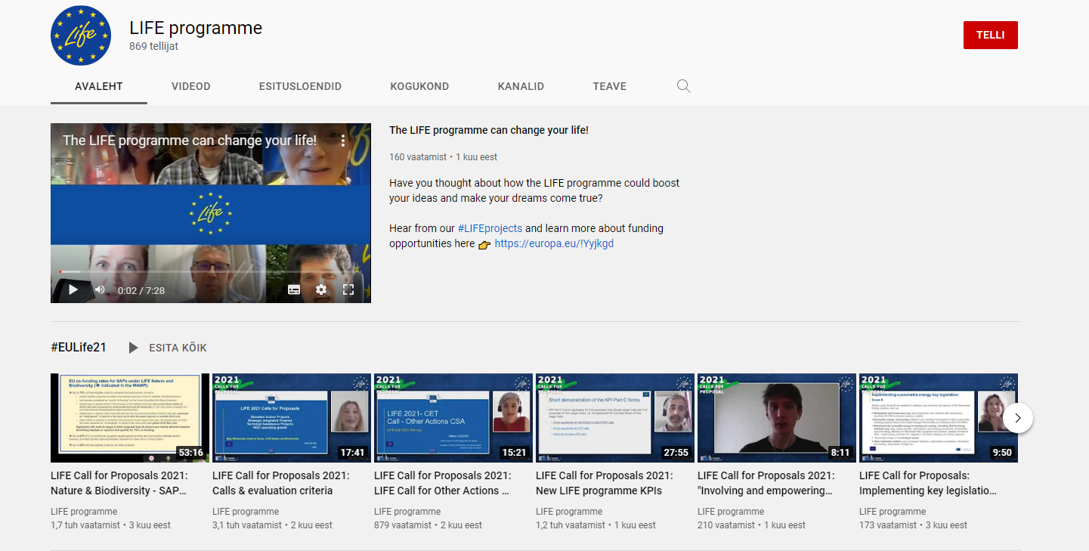
LIFE youtube channel: https://www.youtube.com/channel/UC-htisi9TeqdRkTTpNtznrg

Slide 43
Aitäh! Arutelu?
murel.truu@taltech.ee

